Slide 1
Применение сюжетных картин для развития связной речи с детьми подготовительной к школе группы
Подготовила:
воспитатель I кв. категории
МБДОУ № 47
Черкеева Галина Степановна

Slide 2
владение речью как средством общения и культуры
формирование звуковой аналитико-синтетической активности как предпосылки обучения грамоте
обогащение активного словаря
Согласно ФГОС дошкольного образования
«речевое развитие» включает:
развитие связной, грамматически правильной речи
знакомство с книжной культурой, детской литературой, понимание на слух текстов различных жанров детской литературы
развитие звуковой и интонационной культуры речи, фонематического слуха
развитие речевого творчества

Slide 3
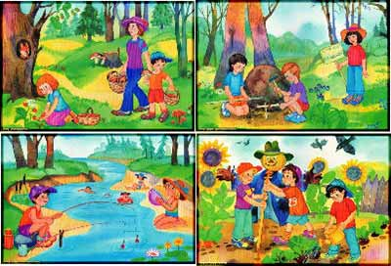
Задачи:
Составление авторских конспектов по развитию связной речи с применением сюжетных картин;
Подбор наиболее эффективных методов, приёмов, способствующих к созданию интереса, мотивации к речевой деятельности детей;
Формирование умений и навыков по составлению рассказов по сюжетным картинкам;
Обогащение словаря и формирование грамматического строя речи детей в процессе работы с сюжетными картинами.

Slide 4
Этапы работы по сюжетной картине
Анализ содержания картины (определение объектов на картине и установление взаимосвязей между объектами на картине )
)
Составление сравнений, загадок и метафор по картине Составление исходного рассказа по картине
Представление возможных ощущений с помощью разных
органов чувств
«
«Составление речевых зарисовок с использованием
Разных точек зрения»
Составление детьми творческих рассказов

Slide 5
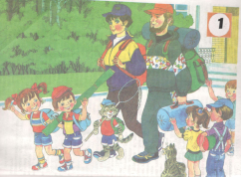
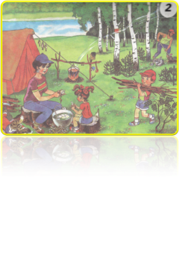
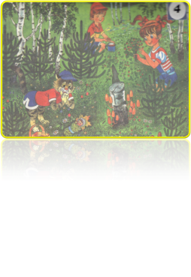
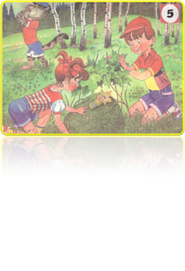
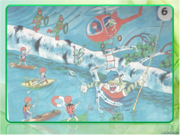
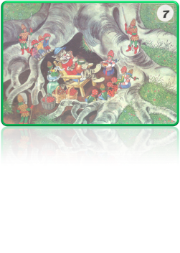
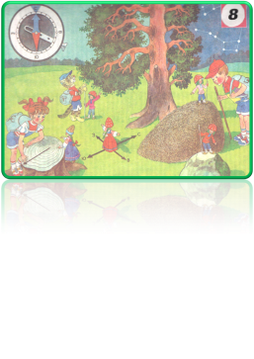

Slide 6
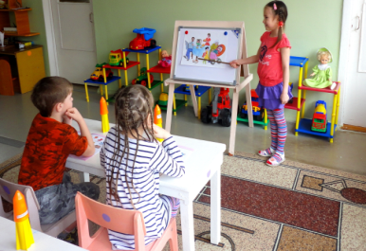
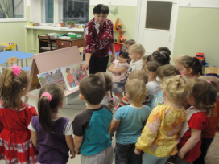
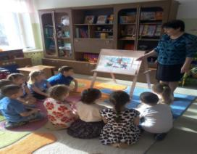

Slide 7
Спасибо за внимание !

